Slide 1
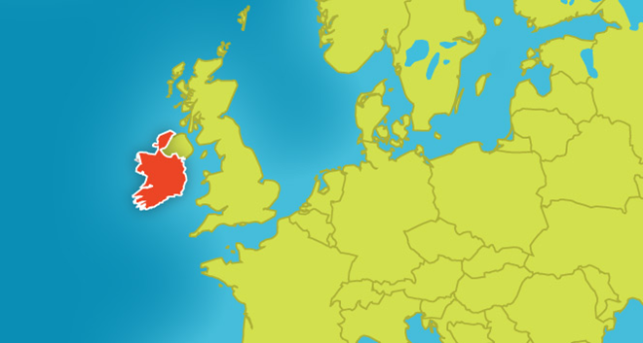
Република Ирландия
Презентация на
Георги Маринов

Slide 2

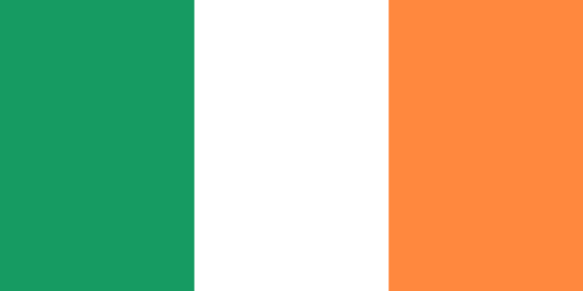
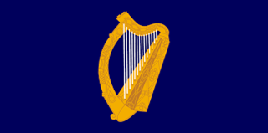
Република Ирландия е държава в Северна Европа. Заема 5/6 от целия остров, като другата 1/6 е заета от Северна Ирландия, която е част от Великобритания. Националният език е ирландски, но почти навсякъде се е наложил английският.
Знаме
Герб

Slide 3
Климат и води
Площта на Република Ирландия е 70,273 кв. км. Обградена е от Атлантическия океан, на север и запад, и Северния канал на североизток. На изток е Ирландско море, а на югоизток - Келтско море. Най-високата точка е Carrauntoohil (1,038 м). Най-дългата река е Shannon (386км).
Климатът е умерен морски, с влияние на океанското течение Гълфстрийм. Поради влиянието на Атлантическия океан, зимата е сравнително мека, а лятото е прохладно.

Slide 4

Полезни изкопаеми
Ирландия е най-големият производител на цинк в Европа. Но има и находища на злато, сребро, гипс, талк, калцит, доломит и други. Страната е богата на торф и е на едно от първите места в света по добив и използване на торф за производство на електроенергия.

Slide 5
Население
Населението на Ирландия е около 4,22 млн. души, което я прави една от най-малките страни в Европа. Населението обаче е сравнително младо и расте бързо. 20% от жителите на Ирландия са под 14 години.
6,5% от ирландците произхождат от страни в ЕС, останалите са африканци, американци и китайци.
Основната религия е християнството.

Slide 6
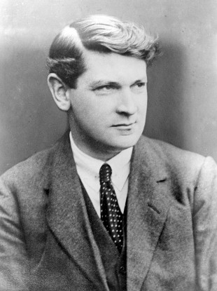
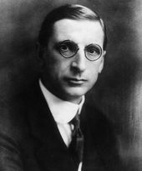
История
Майкъл Колинс
Република Ирландия не винаги е била самостоятелна държава. През 1800 година влязъл в сила Актът на независимостта. Той обединявал Великобритания и Ирландия, но вече важи само в Обединеното кралство.
Създаването на свободна Ирландия било последвано от гражданска война. Противниците на договора били предвождани от Èамон де Валера. Най-много се съпротивлявали срещу Парламента на Свободната Държава, който трябвало да признае това, което бунтовниците смятали за клетва на вярност към Обединеното кралство – Ирландия да остане част от него. Майкъл Колинс предвождал подкрепящите договора и твърдял, че договорът не дава „върховната свобода, към която се стреми всяка страна, а свободата да се постигне“.
Последвано от националния референдум (29.12.1937) новата Конституция на Ирландия влязла в сила.
Въпреки че Ирландия останала неутрална по време на Втората световна война, тя пак имала около 50 000 войници на бойното поле.
Ирландия била призната за република през 1948 година.
Èамон де Валера

Slide 7
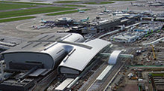
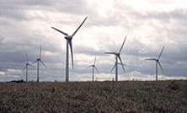
Икономика
В Ирландия икономиката е главно фокусирана върху високи технологични индустрии и услуги.
ESB, Ervia и Airtricity са трите основни производители на електричество и газ в Ирландия. Има 19.82 милиарда кубични метра от запаси на газ. Въпреки това, са положени големи усилия за вкарването на подновими източници в практиката (главно вятър).
Трите международни въздушни линии в Ирландия са в Дъблин, Шанън и Корк. Туризмът е един от водещите фактори, допринасящи за Ирландската икономика. През 2014 над 7.3 милиона души са посетили Ирландия.
Първи и втори терминал на летище Дъблин
Вятърна ферма в Уексфорд

Slide 8
Политическо значение
Ирландия е част от Европейския съюз от 1973 година. Политическите ѝ връзки са главно с Европейския съюз, но има и някои установени пряко с Великобритания. Тя е държала Председателството на Съвета на ЕС шест пъти. Ирландия не се бърка в чуждата политика и не е част от НАТО. Обаче от 1999 година е част от програмата на НАТО „Партньорство за мир“.

Slide 9

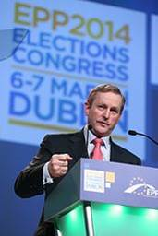
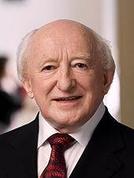
Политика
Президентът е глава на държавата и мандатът му продължава 7 години. Сегашният президент е Майкъл Д. Хигинс, избран на 11 ноември 2011 и е седмият президент на Ирландия.
Министър-председателят е глава на правителството и е наричан Taoiseach. Енда Кени заел позицията на 9 март 2011.
Енда Кени
Майкъл Д. Хигинс

Slide 10
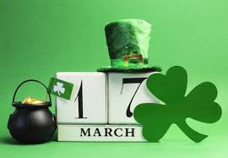
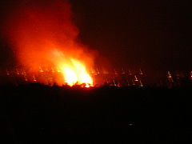
Обичаи и традиции
В Ирландия повечето традиции са останали такива, каквито са били в езическите времена, с някои влияния от християнството.
Свети Патрик е най-известният празник не само за ирландците, но и за останалите по света. Той е и националният празник на Ирландия. Празнува се на 17 март и най-често се свързва с така наречения „Ирландски късмет“.
Белтейн е празник, с който се празнува идването на лятото. На този празник се запалват огньове и се смята, че димът има защитни сили.
Други празници са Samhain (Ирландския хелоуин), Lughnasadh (началото на жътвения сезон) и Денят на Бриджит (той отбелязва идването на пролетта).

